Slide 1
Артикуляционная гимнастика
«Муха-Цокотуха»
Зеленина Елена Александровна учитель-логопед
Г. Екатеринбург

Slide 2
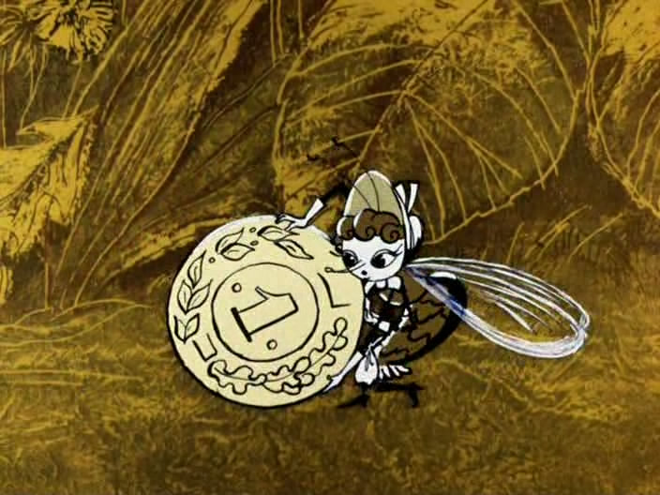
Муха, Муха-Цокотуха, позолоченное брюхо! Муха по полю пошла, муха денежку нашла……

Slide 3
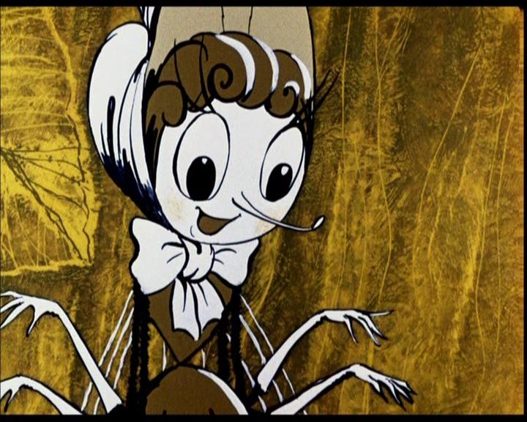
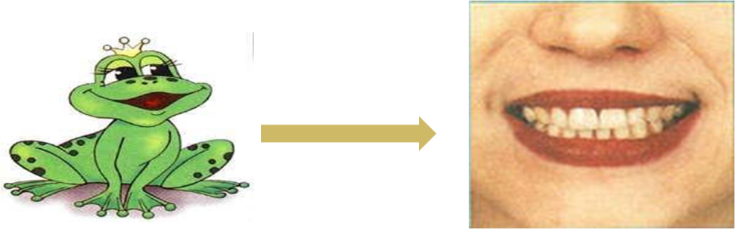
Упражнение «Улыбочка»

Slide 4
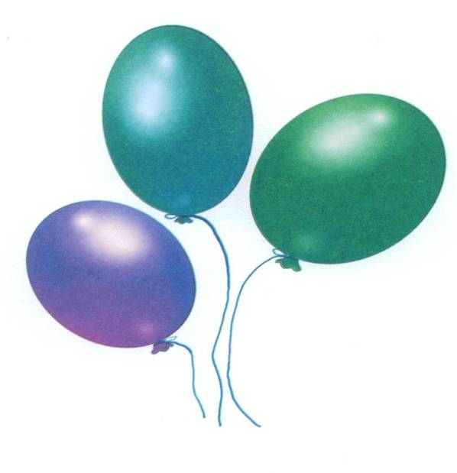
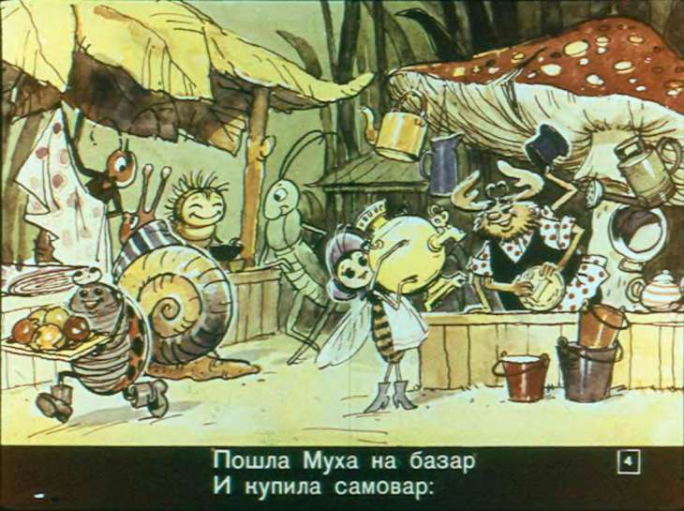
Пошла Муха на базар и купила самовар
Упражнение « Шарик»

Slide 5
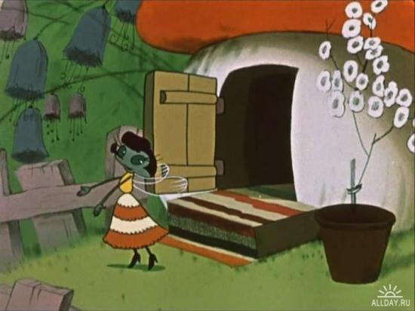
«Гости, дорогие, я вас чаем напою»….Тараканы прибегали , все стаканы выпевали. А букашки- по три чашки......
Упражнение «Чашечка»

Slide 6
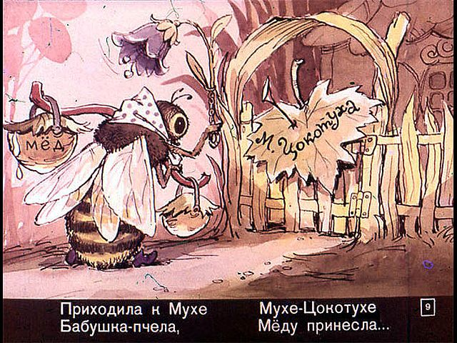
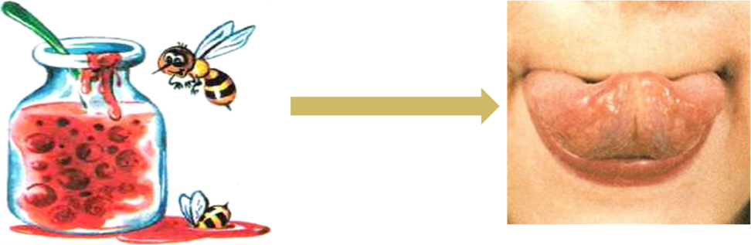
Приходила к Мухе бабушка пчела, Мухе-Цокотухе мёду принесла…..
Упражнение «Вкусное варенье»

Slide 7
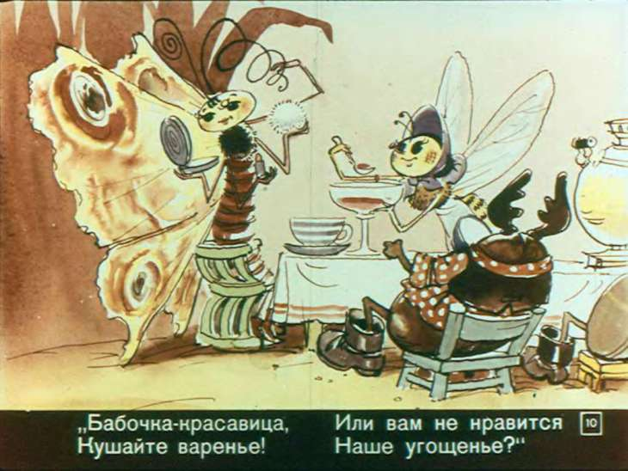
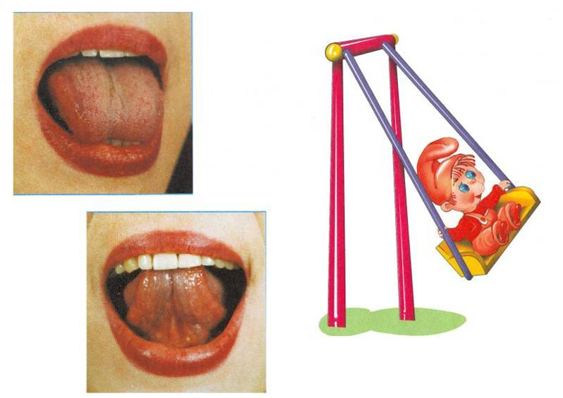
«Бабочка- красавица, кушайте варенье! Или вам не нравиться наше угощенье?»
Упражнение «Качели»

Slide 8
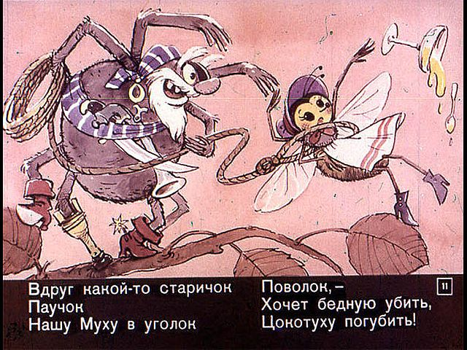
Вдруг какой то старичок Паучок, нашу Муху в уголок поволок…..
Упражнение «Индюшата»

Slide 9
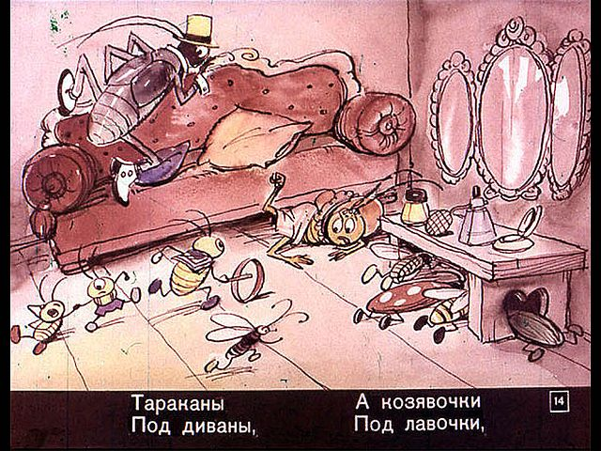
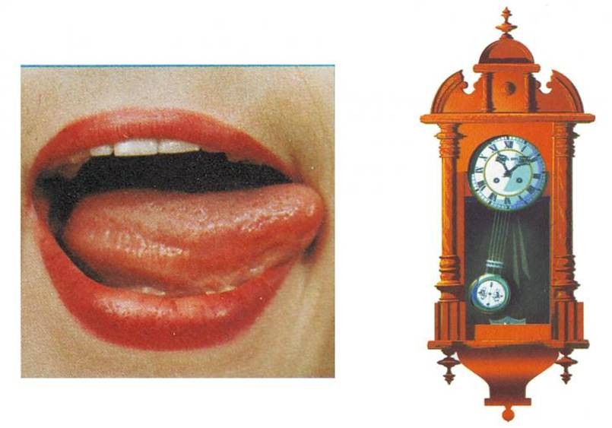
Но, жуки-червяки испугалися, по углам, по щелям разбежалися…..
Упражнение «Часики»

Slide 10
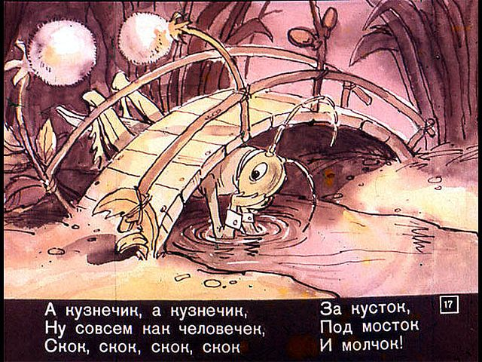
Упражнение «Лошадка»
А кузнечик, а кузнечик, ну совсем как человечек, скок, скок, скок, скок за кусток, под мосток и молчок!

Slide 11
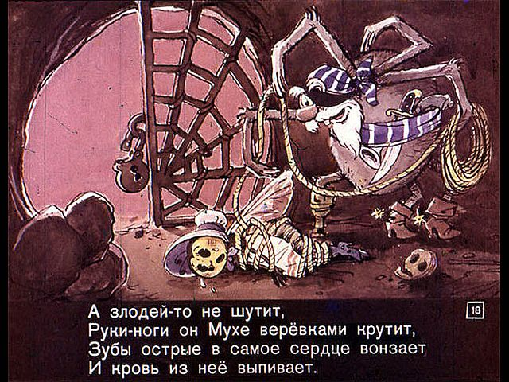
Упражнение «Индюшата»

Slide 12
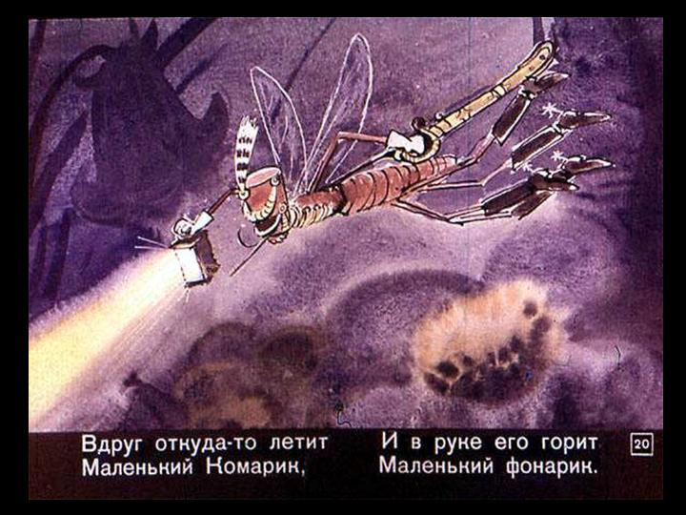
Упражнение «Заборчик»
Вдруг откуда то летит маленький Комарик, и в руке его горит маленький фонарик

Slide 13
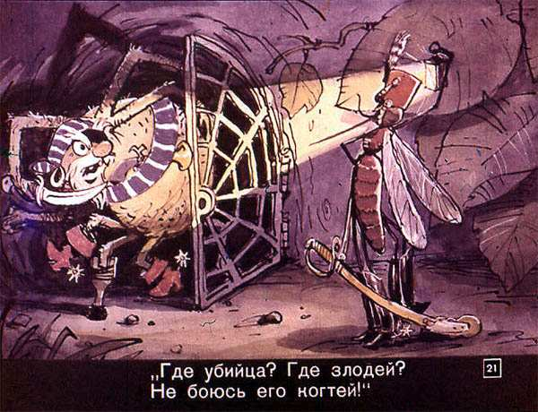
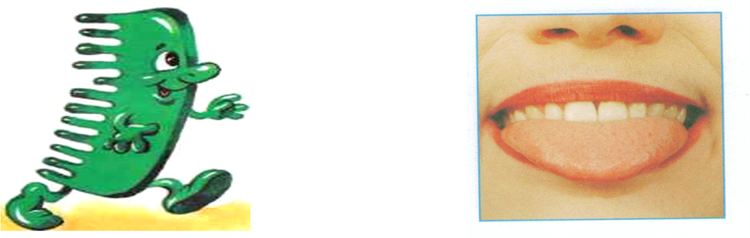
«Где убийца? Где злодей? Не боюсь его когтей!»
Упражнение « Причешем язычок»

Slide 14
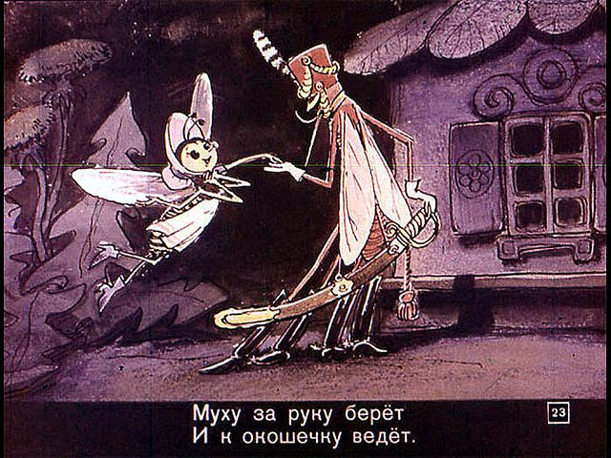
Упражнение «Окошко»

Slide 15
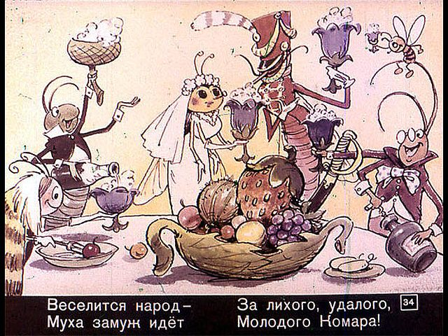
Веселиться народ-Муха замуж идет за лихого , удалого, молодого Комара!

